Slide 1
CHÀO MỪNG CÁC EM ĐẾN VỚI BÀI HỌC NGÀY HÔM NAY!

Slide 2
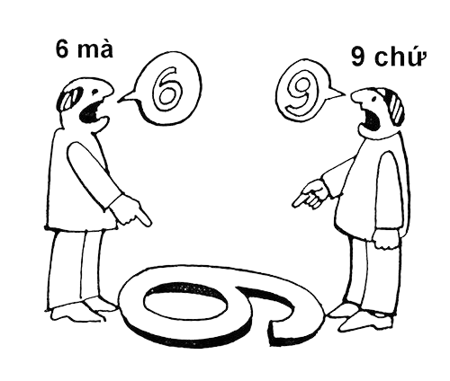
Điều gì sẽ xảy ra khi ta thay đổi góc nhìn về một vấn đề trong cuộc sống?

Slide 3
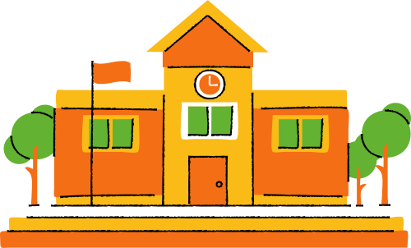
BÀI 8
HỌC THẦY, HỌC BẠN

Slide 4
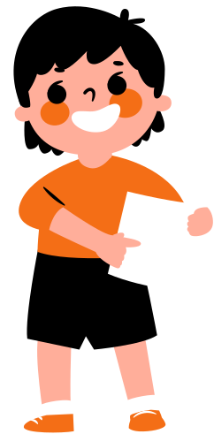
NỘI DUNG BÀI HỌC
I. TÌM HIỂU CHUNG
II. ĐỌC HIỂU VĂN BẢN
III. TỔNG KẾT

Slide 5
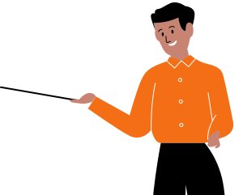
I. TÌM HIỂU CHUNG

Slide 6
1. Tác giả
- Tác giả: Nguyễn Thanh Tú
2. Tác phẩm
- Thể loại: văn nghị luận là loại văn bản có mục đích nhằm thuyết phục người đọc, người nghe về một vấn đề.

Slide 7
2. Tác phẩm
- Các yếu tốt trong văn nghị luận:
+ Lí lẽ: cơ sở cho ý kiến, quan điểm của người viết.
+ Bằng chứng: những minh chứng làm rõ cho lí lẽ, có thể là nhân vật, sự kiện, số liệu từ thực tế.

Slide 8
BỐ CỤC
Phần 1: từ đầu → với nhau: Nêu vấn đề: Học thầy hay học bạn?
3 PHẦN
Phần 2: tiếp theo → từ các bạn: giải quyết vấn đề
Phần 3: còn lại: kết thúc vấn đề

Slide 9
II. ĐỌC HIỂU VĂN BẢN

Slide 10
PHIẾU HỌC TẬP 1
Xác định những câu văn thể hiện ý kiến của người viết về việc học thầy, học bạn.

Slide 11
Câu 1: Trong cuộc đời mỗi người, học từ thầy là quan trọng nhất.
Câu 2: Ngoài tài năng thiên bẩm , không thể không nhắc đến sự dẫn dắt của người thầy.
Câu 3: Học hỏi từ bạn bè cũng rất cần thiết.
Câu 4: Việc học ở bạn thuận lợi ở chỗ với bạn bè cùng trang lứa, cùng hứng thú, cùng tâm lí thì việc học hỏi, truyền thụ cho nhau có phần thoải mái, dễ dàng hơn.

Slide 12
PHIẾU HỌC TẬP 2
Để thuyết phục người đọc về tầm quan trọng của việc học thầy, học bạn, tác giả đã sử dụng những lí lẽ, bằng chứng nào?

Slide 13
Ý KIẾN | LÍ LẼ | BẰNG CHỨNG
Học từ thầy là quan trọng | Lí lẽ 1: Dân ta có truyền thống tôn sư trọng đạo Lí lẽ 2: cần một người thầy có hiểu biết, giàu kinh nghiệm | Thầy Ve-rốc-chi-o dạy dỗ Lê - ô- na - đô ĐaVin- ci thành tài.
Học từ bạn bè cũng rất quan trọng. | Học từ bạn, đồng trang lứa, cùng hứng thú, cùng tâm lí thì việc học hỏi, truyền thụ cho nhau có phần thoải mái,dễ chịu hơn. | Thảo luận nhóm là một phương pháp học từ bạn hiệu quả để mỗi thành viên đều tích luỹ được tri thức cho mình.

Slide 14
PHIẾU HỌC TẬP 3
Các từ "mặt khác", "hơn nữa" trong văn bản có tác dụng gì?

Slide 15
Các từ "mặt khác", "hơn nữa" trong văn bản có tác dụng bổ sung thêm ý, thêm luận điểm, luận cứ cho ý trước, đoạn văn trước và làm tăng sức gợi cho đoạn văn.

Slide 16
PHIẾU HỌC TẬP 4
Hình ảnh so sánh trong câu cuối của văn bản giúp em hiểu gì về mối quan hệ giữa học thầy và học bạn?

Slide 17
Hình ảnh so sánh trong câu cuối của văn bản giúp ta hiểu rằng học thầy và học bạn luôn song hành với nhau. Chúng ta không chỉ học từ thầy mà còn học từ bạn nữa. Học thầy, học bạn có mối quan hệ gắn bó chặt chẽ với nhau, không thể thiếu một trong hai trên con đường của một người thành công.

Slide 18
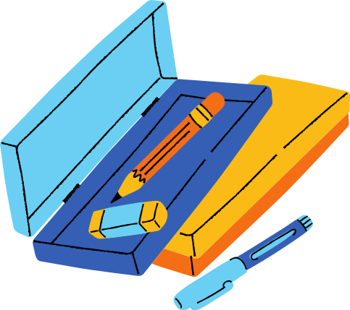
THẢO LUẬN NHÓM ĐÔI
Làm thế nào để việc học thầy, học bạn được hiệu quả?

Slide 19
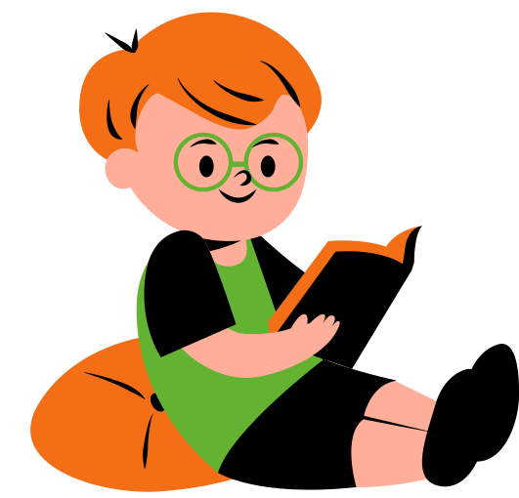
- Để học thầy, học bạn một cách hiệu quả chúng ta phải biết lắng nghe ý kiến từ người khác, phải ham học hỏi, không ngại khó ngại khổ, không dấu dốt mà không dám hỏi và quan trọng là tinh thần tự giác cao.

Slide 20
III. TỔNG KẾT

Slide 21
NỘI DUNG
- Văn bản bàn về vấn đề tầm quan trọng của việc học từ thầy cô giáo và học từ bạn bè.

Slide 22
NGHỆ THUẬT
- Phương thức biểu đạt: nghị luận.
- Các lí lẽ, dẫn chứng rõ ràng, cụ thể.

Slide 23
LUYỆN TẬP
Hãy tóm tắt lại văn bản nghị luận theo sơ đồ bài tập 5 (trang 43) vào vở. Trao đổi cùng bạn để chỉnh sửa lỗi.
YES

Slide 24
VẬN DỤNG
Bài tập 1: Em hãy tìm ví dụ về một văn bản nghị luận và chỉ ra các yếu tố nghị luận trong văn bản đó?
Bài tập 2: Hãy kể thêm về một trải nghiệm của bản thân em.
YES

Slide 25
HƯỚNG DẪN VỀ NHÀ
Hoàn thành các bài tập
Chuẩn bị bài mới: Văn bản 2: Thánh Gióng

Slide 26
CẢM ƠN CÁC EM ĐÃ
LẮNG NGHE BÀI GIẢNG!

